Slide 1


Slide 2
Инициатива
В преддверии Дня Памяти и скорби, который отмечается 22 июня, а также в честь 75-летия Великой Победы, Региональный Благотворительный Фонд «Теплый Дом» (г. Челябинск) выступает с инициативой проведения акции «Огни Победы»
Соорганизатор акции: межрегиональная общественная организация «Союз Отцов»

Slide 3
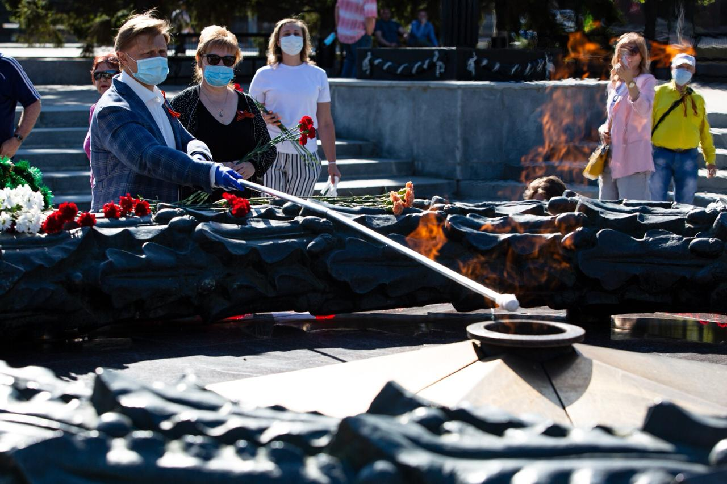
1. От вечного огня зажигается факел

Slide 4
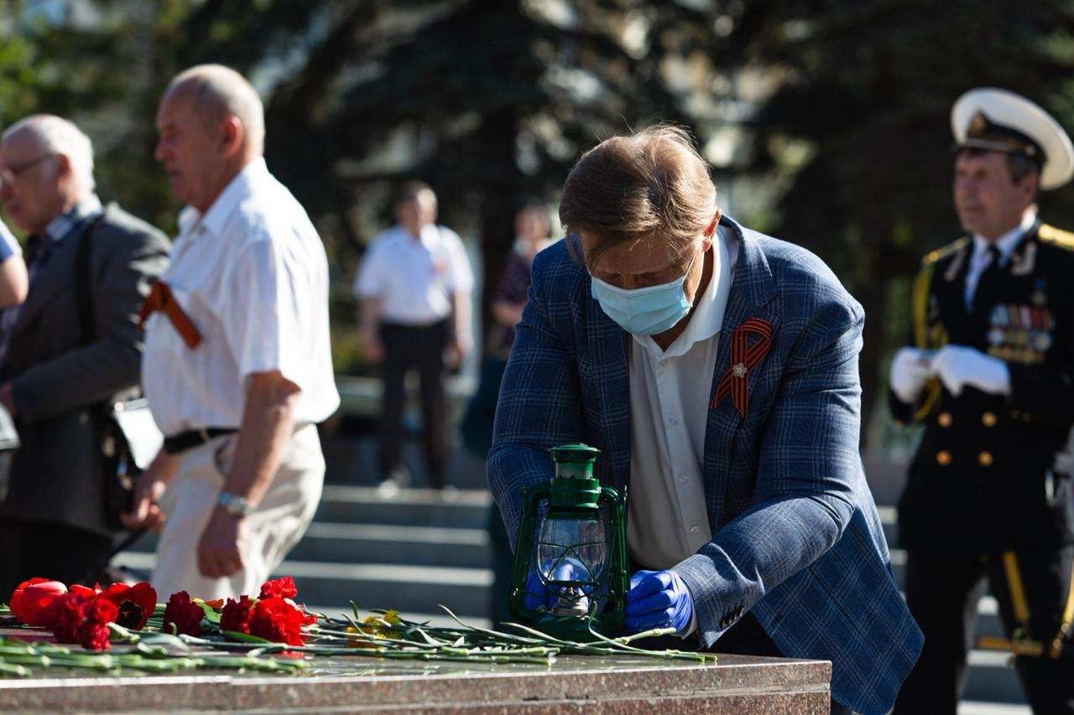
2. От факела зажигаются лампады

Slide 5
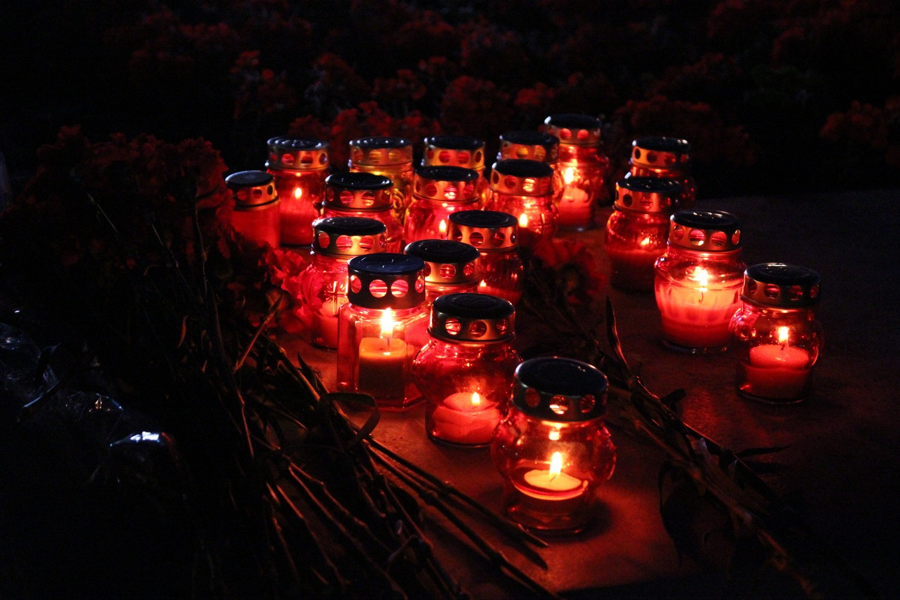
3. Лампады с частицей вечного огня распространяются среди участников акции

Slide 6
Смысловое наполнение
Сокровенные воспоминания оживают перед неугасимым Вечным огнем, одним из священных памятных мест, которое есть в каждом городе или посёлке нашего Отечества.
В честь Победы каждый желающий сможет получить частицу неугасимого Вечного огня – Символа памяти, мужества и подвига

Slide 7
Приглашаем к сотрудничеству!
Контакты:
8 951 486-44-44 – Михаил Щапов, основатель и председатель фонда «Тёплый Дом»
8965 1090424 – Павел Склянчук, член президиума Центрального совета МОО «Союз Отцов»

